Slide 1


KOMISJA KULTURY, SPORTU I REKREACJI
RADY MIASTA SOSNOWIEC
2025
KKS CZARNI ANTRANS SOSNOWIEC
2026

Slide 2

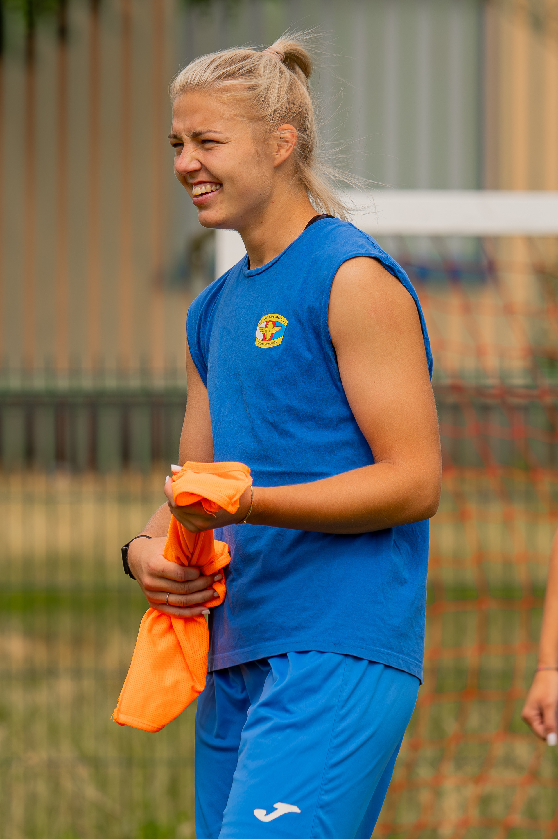

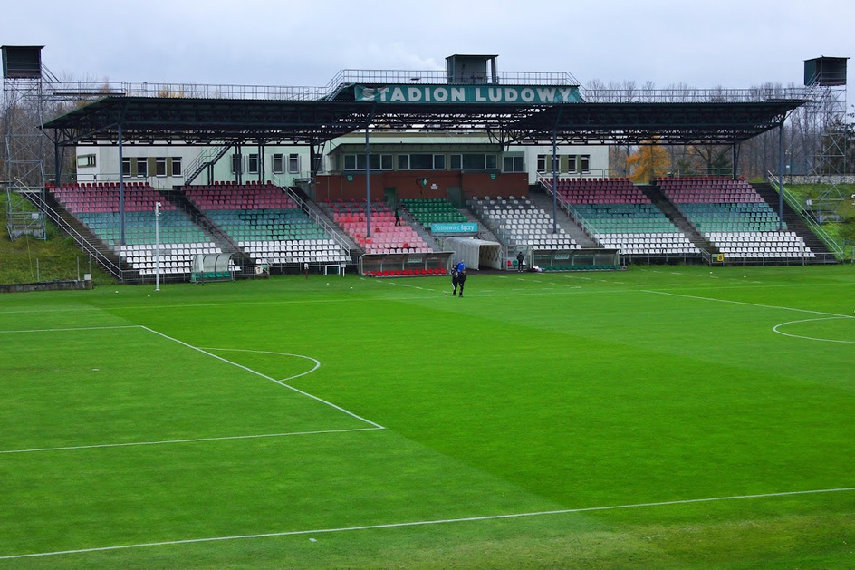
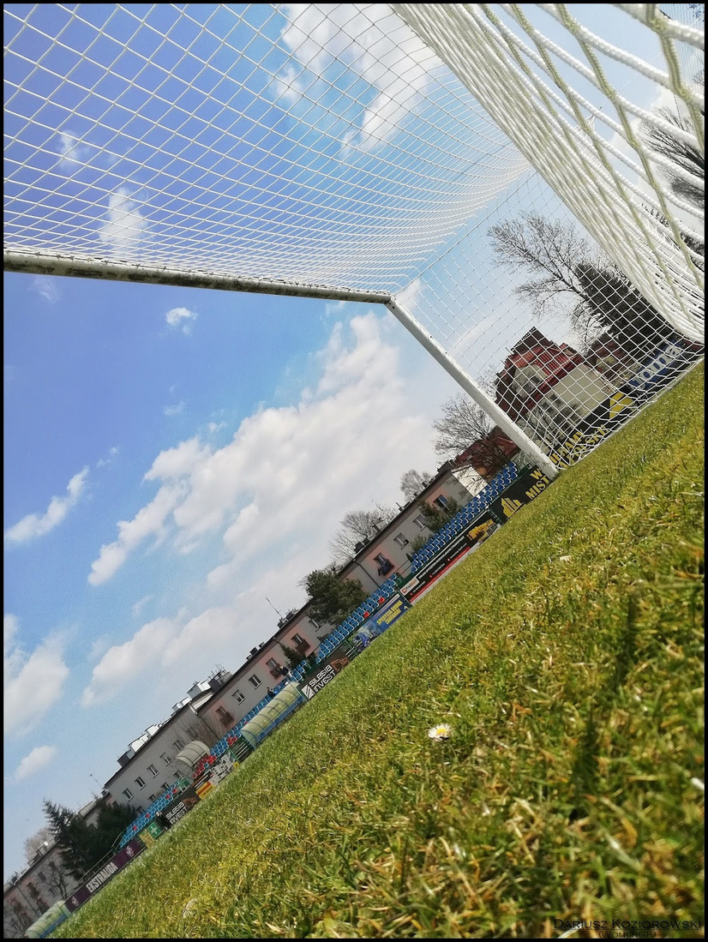
KKS Czarni antrans Sosnowiec okres przygotowawczy rozpoczął w dniu
16 CZERWCA 2026.
Przez cały okres przygotowawczy korzystaliśmy z obiektów przy Mireckiego oraz Kresowej.

Slide 3
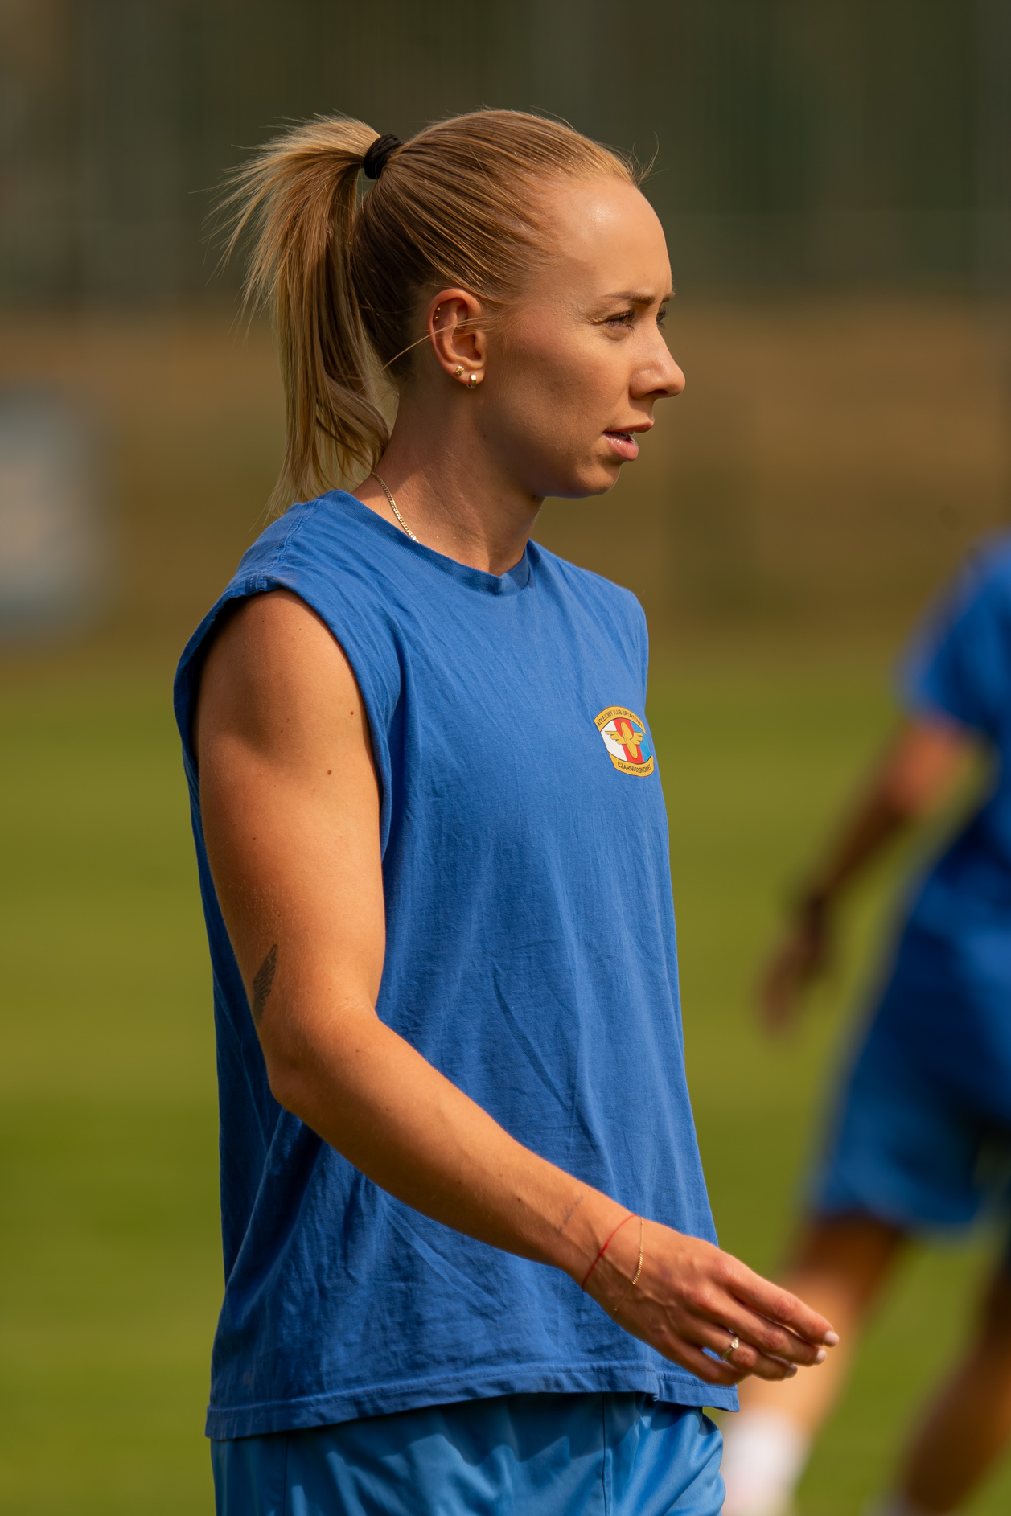

PRZED SEZONEM
Kontynuacja procesu z ubiegłego sezonu.
Stabilizacja kadry piłkarskiej oraz sztabu szkoleniowego.
Dołączenie najlepszych zawodniczek z zespołu U18 do kadry pierwszego zespołu.
Sprowadzenie nowej bramkarki i uzupełnienie innych pozycji w składzie.

Slide 4
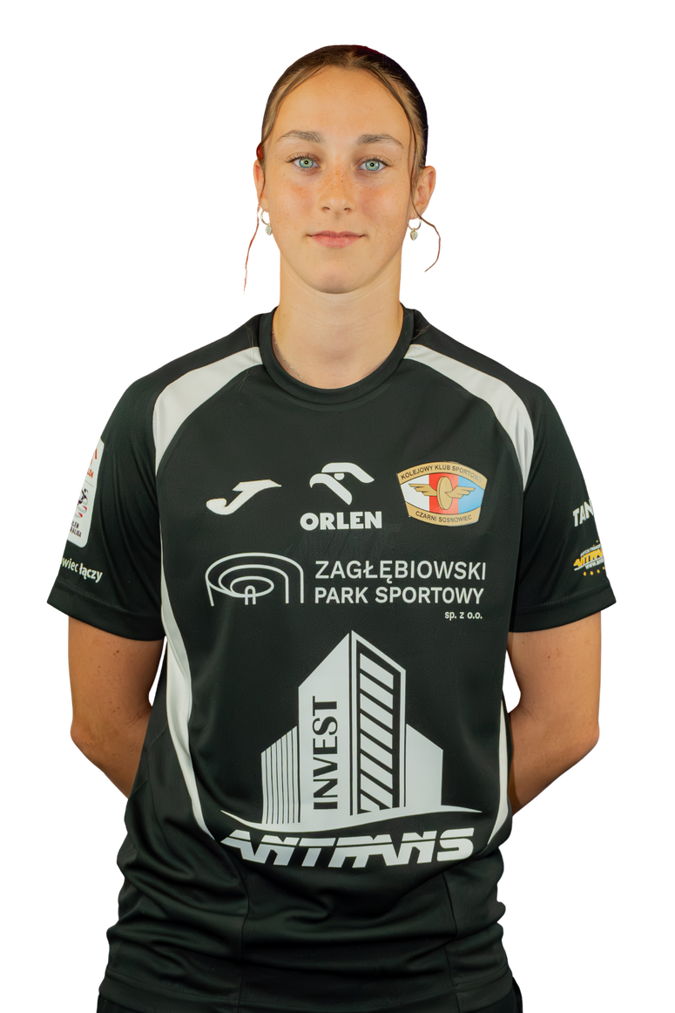
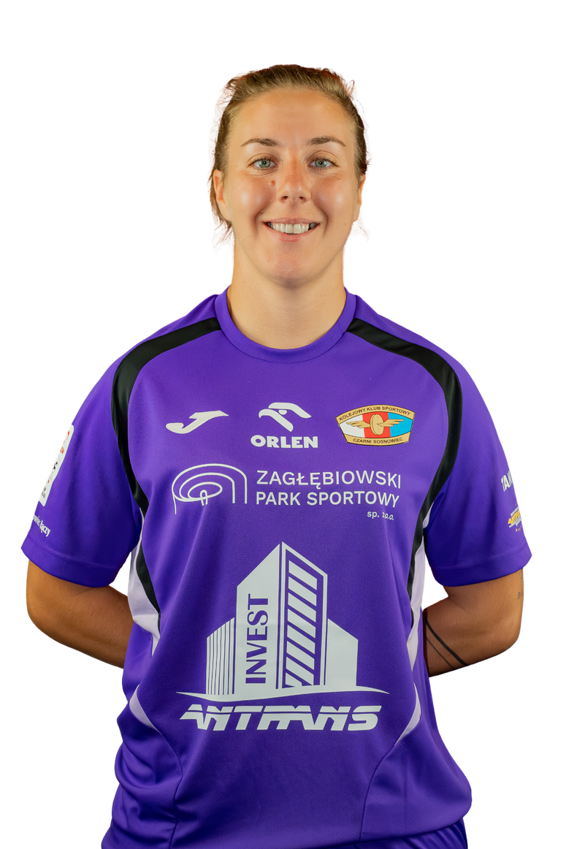
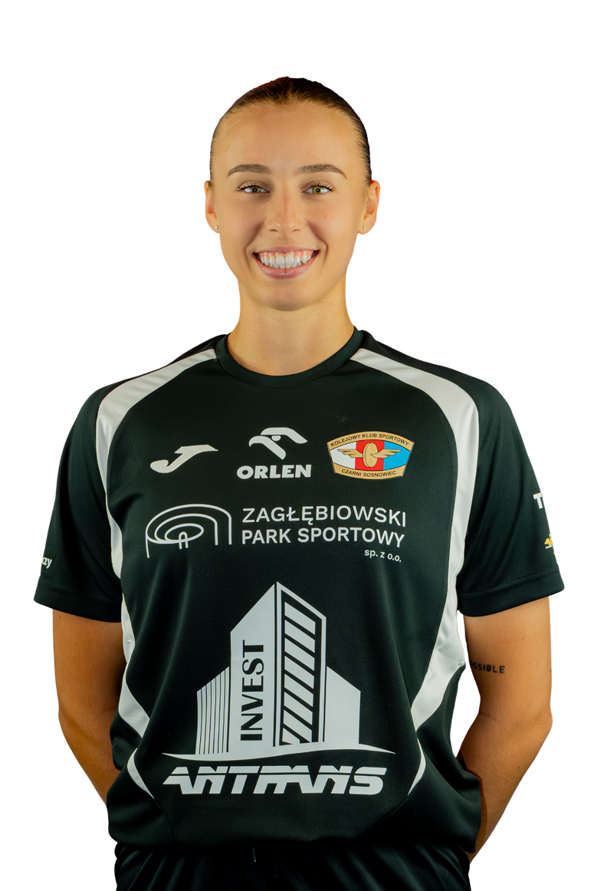
TRANSFERY
Działając przez kolejny sezon zgodnie ze Strategią
naszego Klubu postanowiliśmy wzmocnić zespół UZDOLNIONYMI ZAWODNICZKAMI M.IN. Z
Reprezentacji Polski do lat 19.
Oprócz MŁODYCH UTALENTOWANYCH zawodniczek nasz klub pozyskał DOŚWIADCZONĄ REPRZENTANTKĘ POLSKI - Bramkarkę pogoni szczecin - annę palińską
OLIWIA ZGODA
ANNA PALIŃSKA
WIKTORIA KACZMAREK

Slide 5

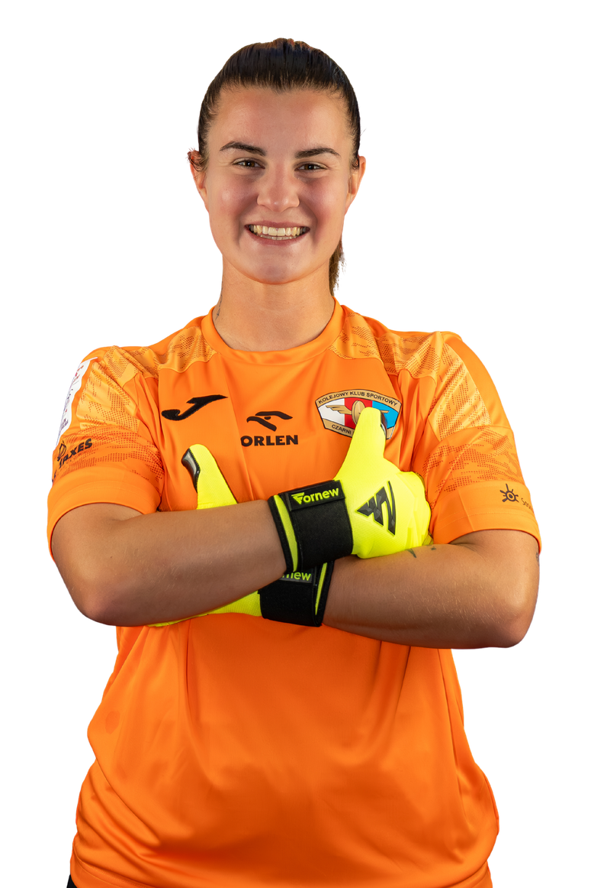
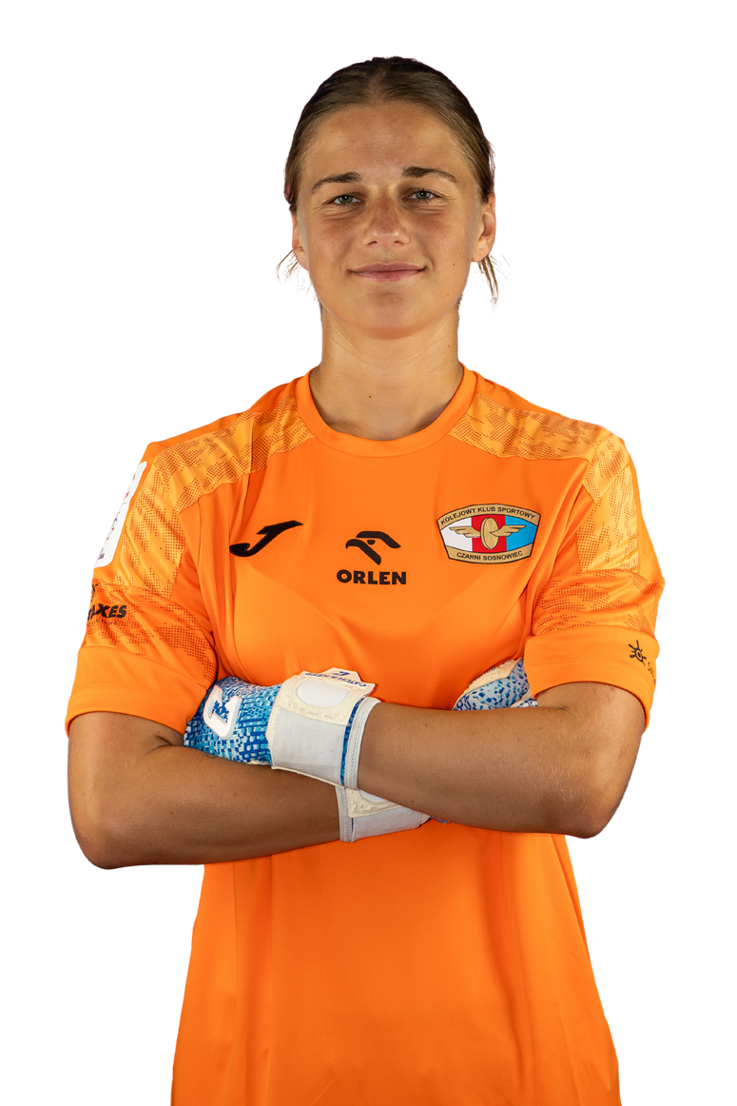

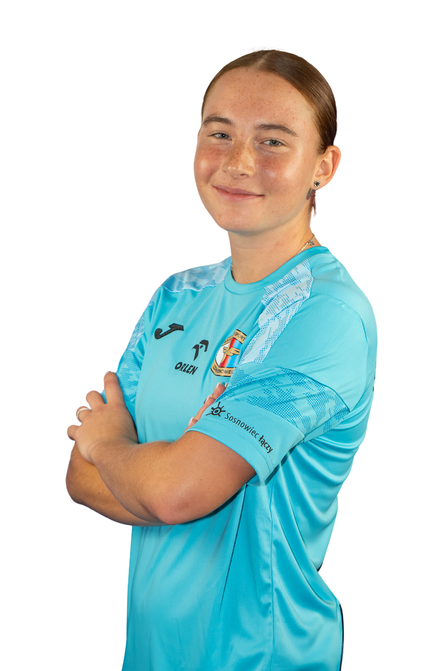

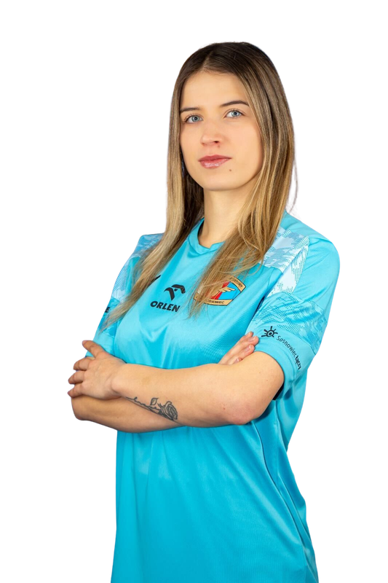
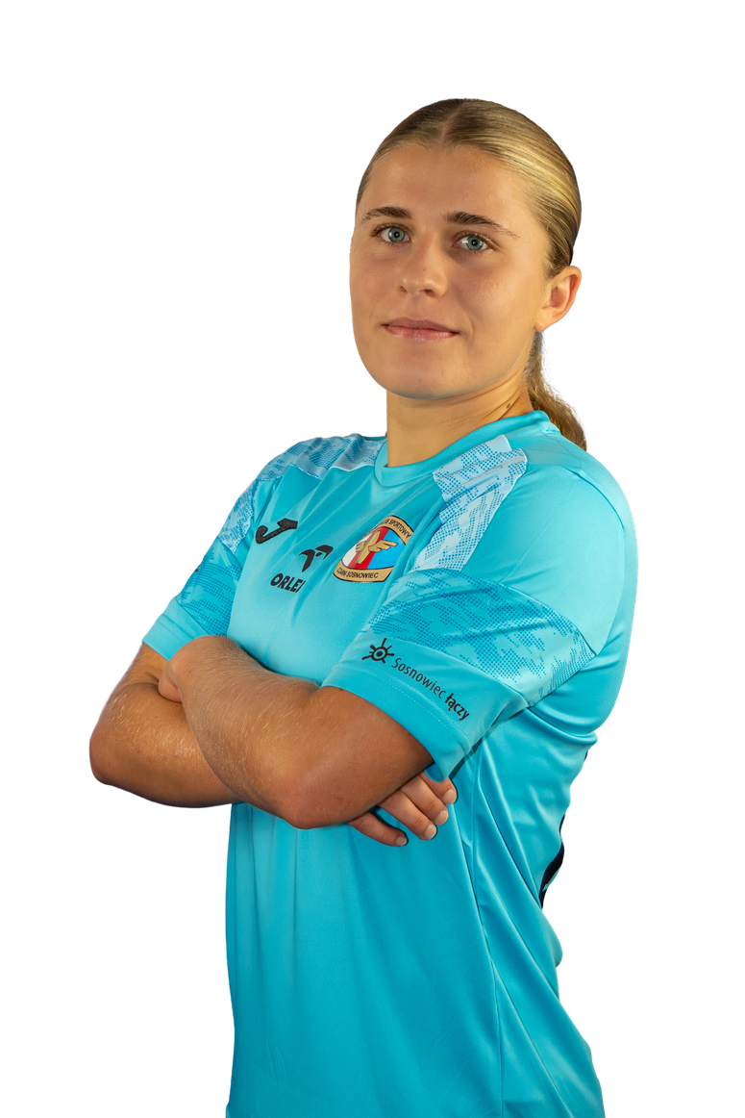


TRANSFERY ODCHODZĄCE
KONIEC KARIERY
OLIWIA SZPERKOWSKA
MARTYNA MAŁYSA
ZUZANNA GRZYWIŃSKA
ZUZANNA WITEK
ANNA KONKOL

Slide 6
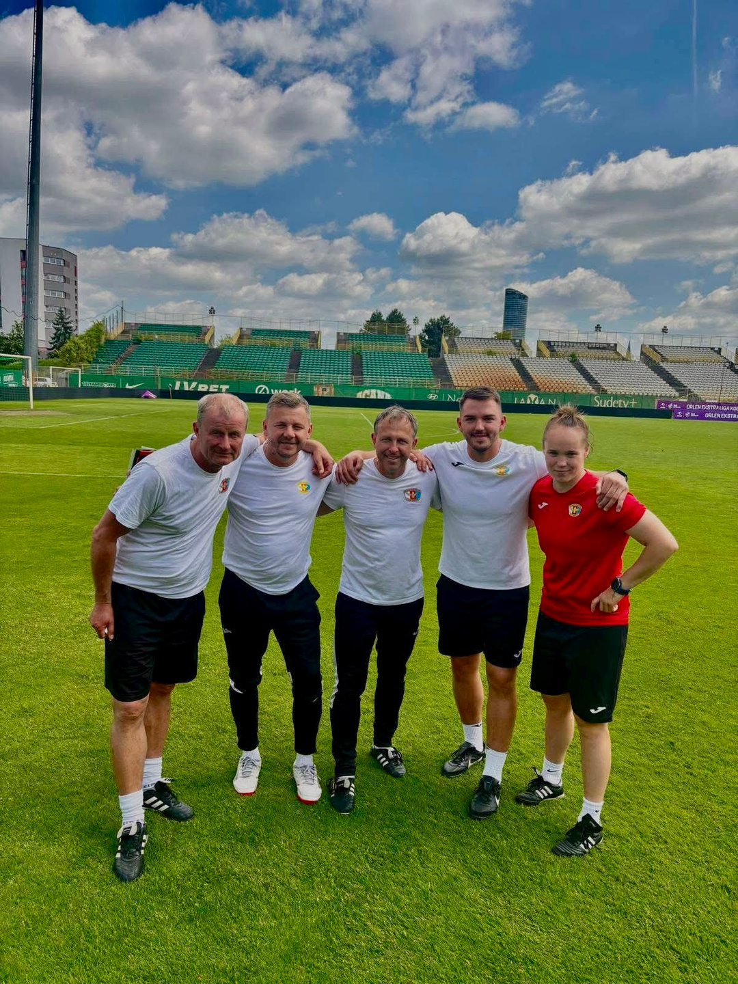


Celem dalszego rozwoju klubu i stabilizacji szkoleniowej, sztab trenerski pozostał bez zmian po zdobyciu mistrzostwa polski.

Slide 7
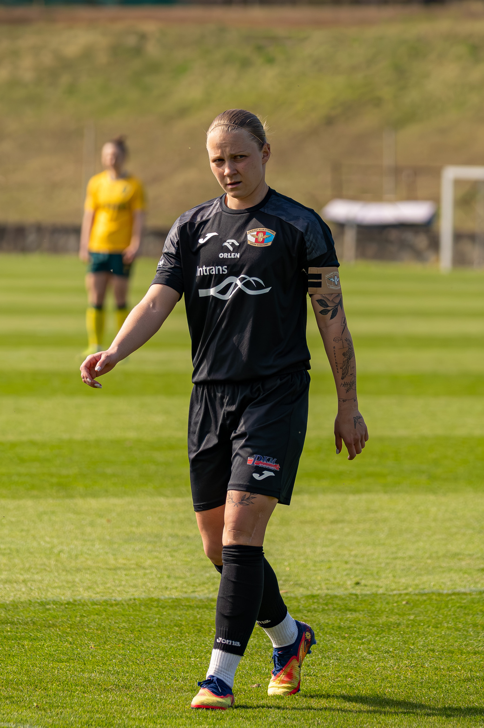



GRY KONTROLNE
1:1
4:0
2:0
5:2

Slide 8
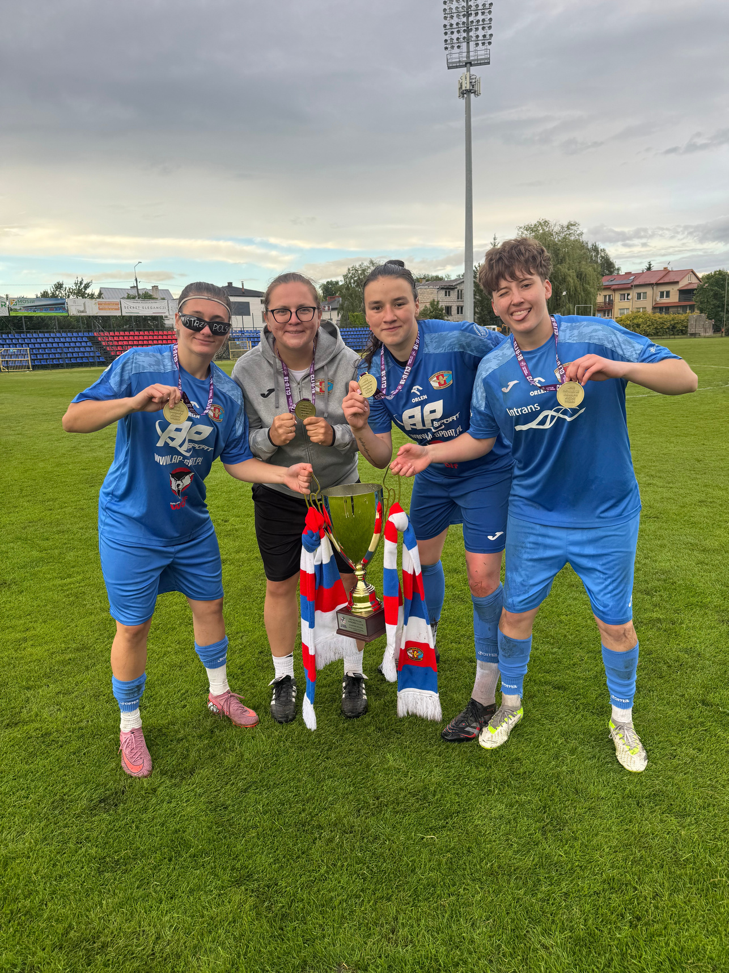
ZAPLECZE I ZESPOŁU
II ZESPÓŁ, BĘDĄCY BEZPOŚREDNIM ZAPLECZEM PIERWSZEJ DRUŻYNY, NA CO DZIEŃ RYWALIZUJE W ORLEN I LIDZE. TAKIM POZIOMEM ZAPLECZA MOGĄ POCHWALIĆ SIĘ JEDYNIE DWA KLUBY W POLSCE – NASZ KLUB ORAZ LECH POZNAŃ.
ŻADEN INNY KLUB NIE DYSPONUJE TAK KOMPLEKSOWĄ ŚCIEŻKĄ ROZWOJU DLA MŁODYCH I UTALENTOWANYCH ZAWODNICZEK. II ZESPÓŁ TWORZĄ GŁÓWNIE PIŁKARKI DO LAT 19, CO JEST ZGODNE Z DŁUGOFALOWĄ STRATEGIĄ SZKOLENIA REALIZOWANĄ W NASZYM KLUBIE.
NASZ KLUB POSIADA WSZYSTKIE ZESPOŁY MŁODZIEŻOWE WYSTĘPUJĄCE W ROZGRYWKACH CENTRALNYCH. DRUŻYNA U-18 JEST AKTUALNYM MISTRZEM POLSKI, NATOMIAST ZESPÓŁ U-16 RÓWNIEŻ RYWALIZUJE W CENTRALNEJ LIDZE JUNIOREK, ZAPEWNIAJĄC ZAWODNICZKOM CIĄGŁOŚĆ SZKOLENIA NA NAJWYŻSZYM POZIOMIE.
ZAPLECZE I ZESPOŁU WYGLĄDA NASTĘPUJĄCO:
- ORLEN I LIGA (II ZESPÓŁ)
- CENTRALNA LIGA JUNIOREK DO LAT 18 (MISTRZ POLSKI)
- CENTRALNA LIGA JUNIOREK DO LAT 16

Slide 9

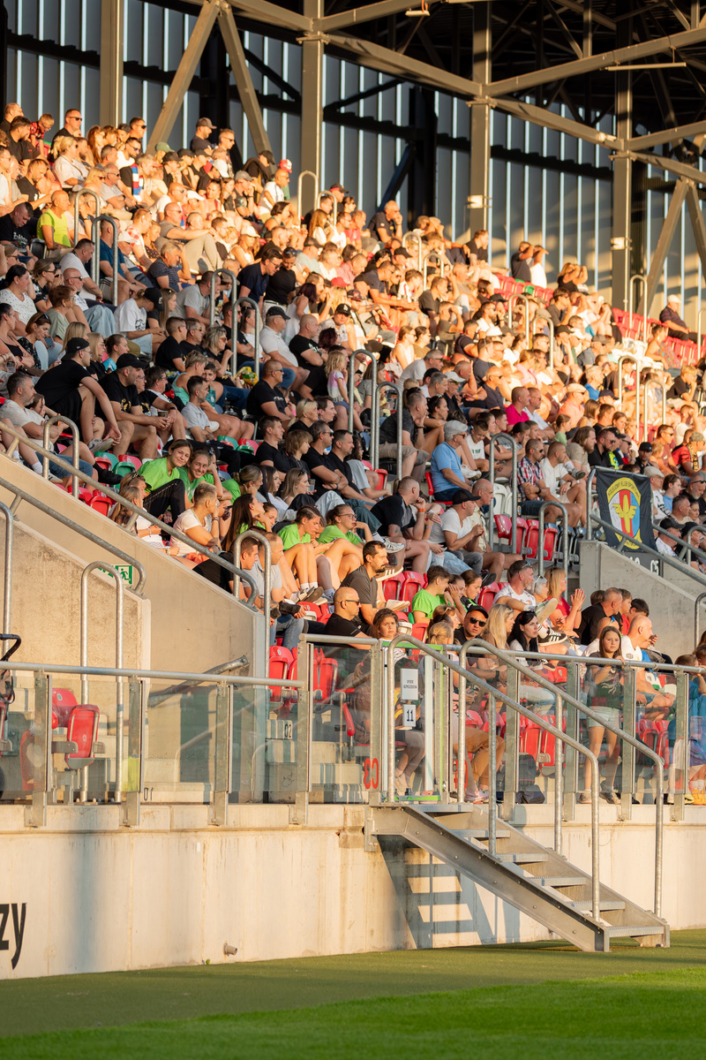
PROMOCJA KLUBU
MISTRZOSTWO POLSKI DAŁO NAM MOŻLIWOŚĆ GRANIA W EUROPEJSKICH PUCHARACH, CO PRZEKŁADA SIĘ NA PROMOCJĘ KLUBU I MIASTA NA SKALĘ MIĘDZYNARODOWĄ.

Slide 10
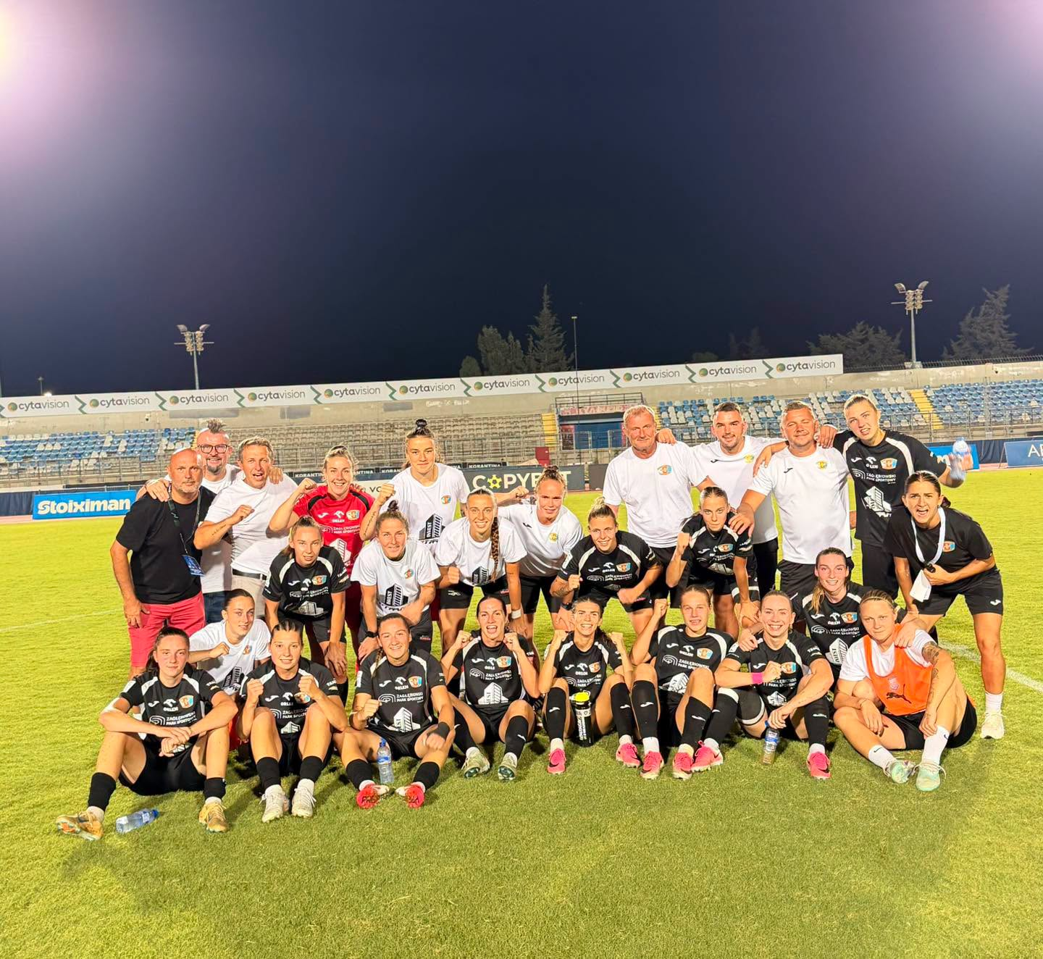
ŚWIETNY WYSTĘP W KWALIFIKACJACH LIGI MISTRZYŃ
PO BARDZO EMOCJONUJĄCYCH MECZACH POKONALIŚMY:
  WFC NIKE
  ATHLONE TOWN
  APOLLON FC
  SPARTAK MYJAVA

Slide 11

PROMOCJA KLUBU
DAJEMY KIBICOM MOŻLIWOŚĆ ZAKUPIENIA KARNETU NA WSZYSTKIE DOMOWE MECZE ORLEN EKSTRALIGI KOBIET (ORAZ LIGI MISTRZYŃ).
JEST TO REALNE WSPARCIE FINANSOWE KLUBU.

Slide 12

PERSPEKTYWY NASZEGO KLUBU NA KOLEJNE LATA SĄ ŚCIŚLE OKREŚLONE W STRATEGII NASZEGO KLUBU.

Slide 13
Sytuacja finansowa klubu jest stabilna. Dzięki wsparciu Miasta Sosnowiec, pozyskaniu dodatkowych sponsorów Zagłębiowski Park Sportowy oraz przedłużenia umowy z Firmą ANTRANS . Mimo wszystko dalej poszukujemy kolejnych sponsorów, aby zapewnić jeszcze lepsze warunki oraz możliwości rozwoju dla Naszego Zespołu
Miesięczne utrzymanie drużyn wraz ze sztabem to
220 000,00zł netto
(poziom wynagrodzeń został zwiększony względem poprzedniego sezonu o 50 000,00 zł netto).

Slide 14
DZIĘKUJĘ
ZA UWAGĘ

